Slide 1
E-Order
Perancangan Sistem Pemesanan Makanan Berbasis WEB
Arina Ihda Rahmah Syarifah
M. Herru Setiawan
M. Rais Norhidayat
Nur Siti Fatimah

Slide 2
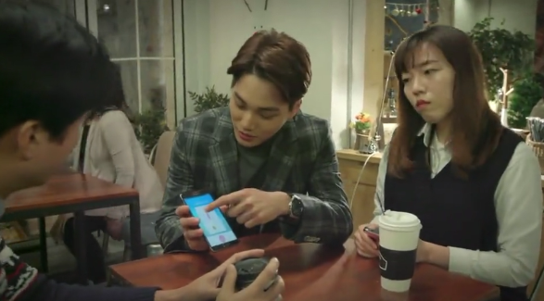
E-Order?
Kata E-Order berasal dari bahasa Inggirs, ‘Electronic’ dan ‘Order’ yang berarti pemesanan dengan sistem elekronik.
Aplikasi berbasis WEB dengan penggunaan jaringan komputer untuk melakukan pemesanan makanan dan minuman pada sebuah restoran atau rumah makan dengan perangkat elektronik.

Slide 3

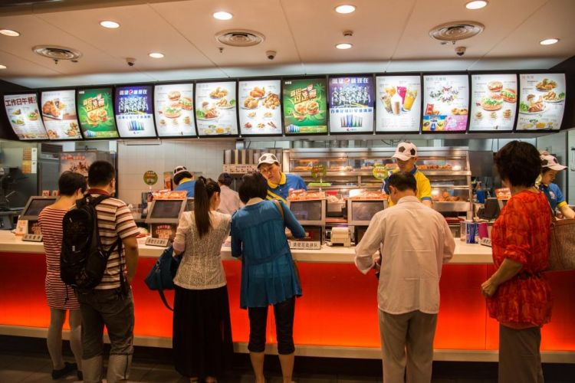

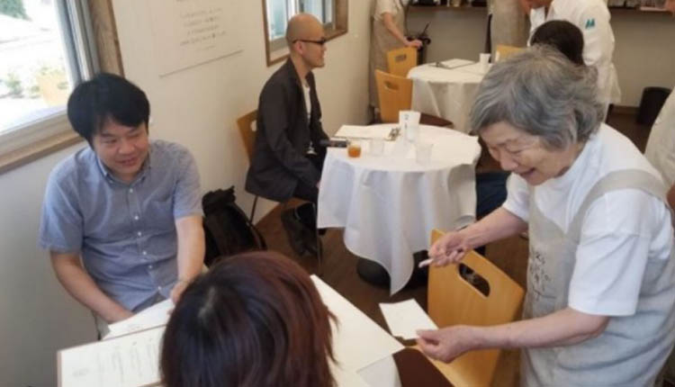
Mengapa E-Order?
Aplikasi yang akan kami buat ini diharapkan dapat mempermudah restoran atau rumah makan dalam memproses pemesanan makanan oleh pelanggan yang datang.
Permasalahan:
- Kurang cepatnya proses pemesanan
Kesalahan dalam proses perhitungan pesanan
Pesanan yang lambat tersampaikan ke koki
Pesanan rangkap (karena pelayan yang tidak terkoordinir)

Slide 4
Mengapa E-Order?
Aplikasi ini juga dapat membantu mengurangi penggunaan kertas, juga tinta pulpen karena menggunakan gadget/alat eletronik sebagai media pemesanannya.
Juga dapat menghemat waktu pemesanan, karena semua pesanan sudah terorganisir dalam sistem.

Slide 5
Fitur-Fitur E-Order
Memunculkan daftar menu beserta gambarnya, harga, dan bahan.
Rekomendasi menu special/promo yang terupdate.
Dapat menampilkan total harga pemesanan secara langsung.

Slide 6
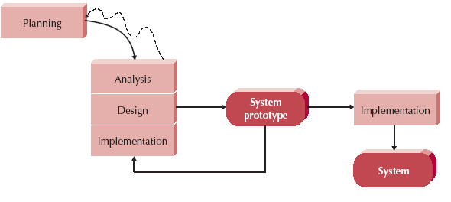
Metodologi Pengembangan E-Order
RAD : Prototyping

Slide 7
Tahapan – tahapan metodologi E-Order
Pengumpulan Kebutuhan
Membangun Prototyping
Evaluasi Prototyping
Mengkodekan System
Menguji System
Evaluasi System
Menggunakan System

Slide 8






Platform dan Teknologi yang Digunakan
Aplikasi Berbasis WEB

Slide 9
Tujuan dan Manfaat E-Order
Merancang sebuah sistem pemesanan makanan berorientasi obyek pada restoran/rumah makan guna menggantikan sistem manual yang ada.
Memudahkan dalam mengontrol data masukan dan keluaran dalam penyajian informasi tentang proses pemesanan sehingga dapat dilakukan dengan cepat dan akurat.
Membahas permasalahan dan kekurangan yang ditemui pada sistem manual.
Meningkatkan efektifitas dalam pengolahan data agar dapat menghasilkan informasi yang dibutuhkan dengan lengkap serta dapat dihasilkan setiap saat jika diperlukan.

Slide 10
Terima Kasih

